Slide 1
EUROPA.-LA VUELTA AL MUNDO EN 885 JARDINES.-REINO UNIDO.-
WEST SUSSEX.-I
Selección de textos y fotografías por
JOSE ELIAS BONELLS

Slide 2
Standen Garden
Standen es una casa Artes y Oficios ubicada cerca de East Grinstead , West Sussex , Inglaterra .
La casa y sus jardines pertenecen a la National Trust y están abiertos al público.
La finca se formó a partir de tres fincas que los Beale habían comprado en 1890.
El Beales empezaron a plantar un pequeño jardín de (49.000 m ²⁾ de casi inmediatamente después de que se había comprado el terreno, utilizando el sitio de un jardín del siglo XVIII y el huerto.

Slide 3
A principios de 1891 se plantaron árboles, estableció un seto de tejo y se inició el jardín de la cocina.
El Beales consultaron a un jardinero de Londres que elaboró ​​en el diseño .
Los planes de plantación propuestos se caracterizaron por las estrictas disposiciones geométricas de flores y arbustos.. Webb prefería otra cosa, sin embargo: una mezcla de estilos naturales que combina la antigua formalidad y se realizaron jardines compartimentados .
Los Webb también diseñaron una serie de elementos en el jardín.

Slide 4
El resultado del jardín estilo Artes y Oficios utiliza materiales locales para sus elementos formales y las plantaciones entre setos de tejo, enrejados y pérgolas , con énfasis en esquemas de colores naturales y sutiles combinaciones de color en las flores y el follaje.
El National Trust adquirió Standen , originalmente la parte de la finca más grande en la propiedad, en el año 2001.
Standen había sido manejada como una reserva natural desde 1970 y es un paraíso para las aves.

Slide 5
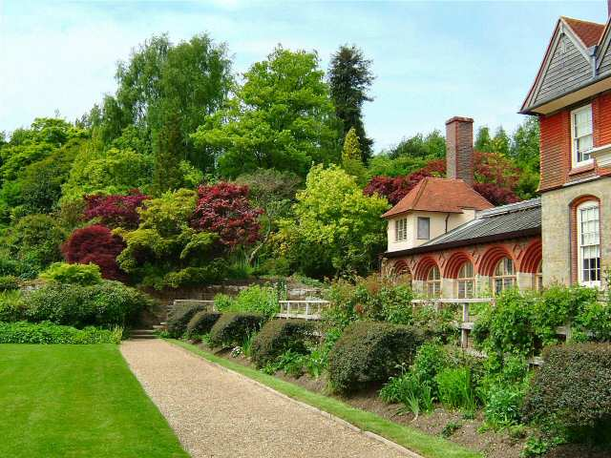

Slide 6
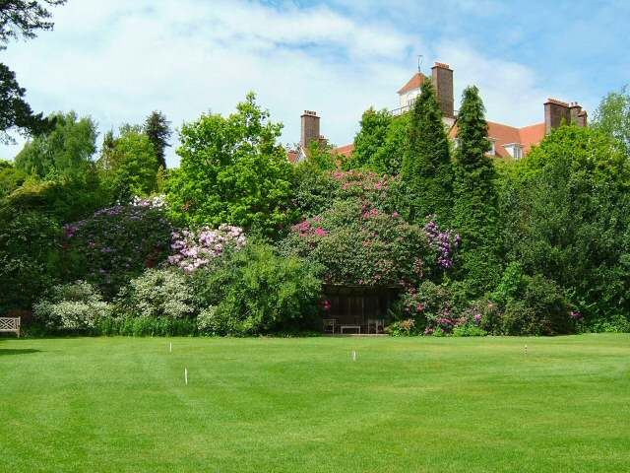

Slide 7
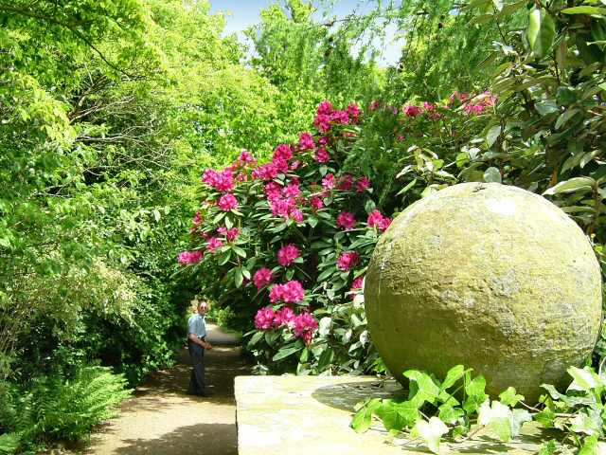

Slide 8
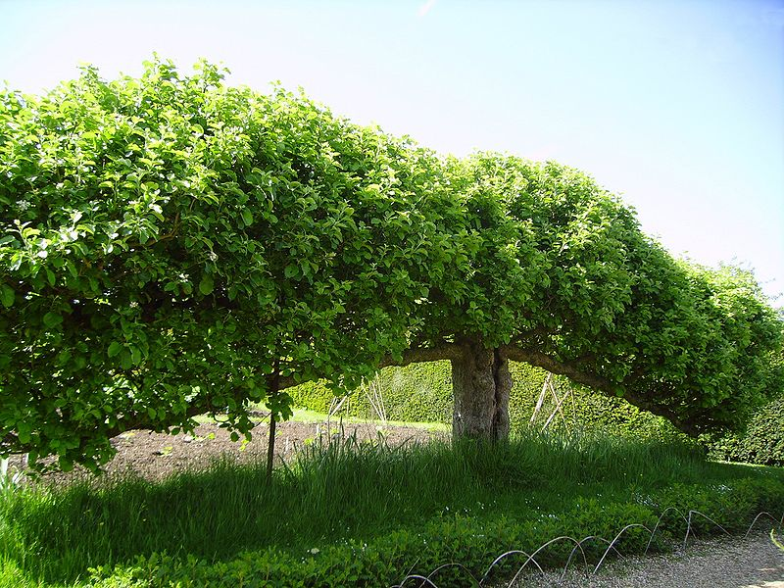

Slide 9
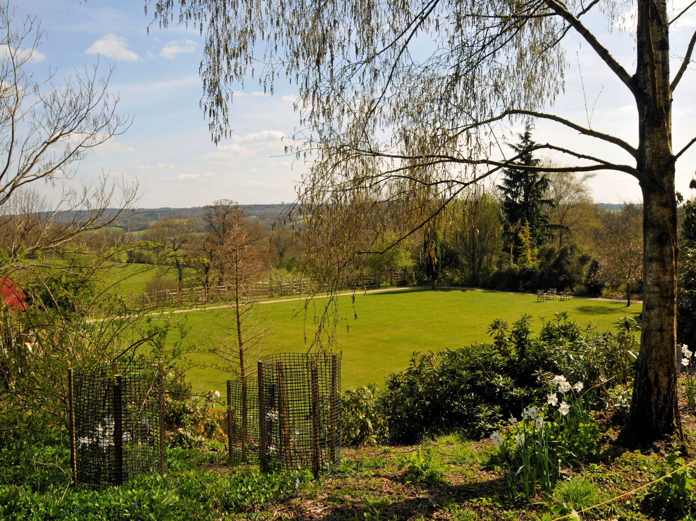

Slide 10
Sussex Prairies Gardens
La Granja Morlands , sede de la Garden Prairie, se menciona en el libro de Domesday, entonces conocido como "Granja Morlei".
Durante los últimos 50 años la misma familia ha trabajado la tierra.
El negocio principal es la carne vacuno, ovino y cultivos de heno.
El jardín fue concebido después de 12 años trabajando en un proyecto de jardín de diseño en Luxemburgo, durante el cual Paul y Pauline tuvieron la suerte de trabajar con Piet Oudolf.

Slide 11
El jardín cuenta con muchas variedades inusuales de herbáceas perennes, Veronica strums, Thalictrums, Persicarias, Sanguisorbas, Kniphofias y Hemerocallis.
Se desplaza grande cantidad de hierbas ornamentales y los Asters para extender el interes la temporada .
Hay decenas de variedades de Miscanthus, Panicums, Molinias, Sporobolis y Penisetum etc…
El Jardín de la pradera es un jardín de seis hectáreas con plantación naturalista, creada por Paul McBride y Pauline.
El jardín está en una granja y rodeada de robles.

Slide 12
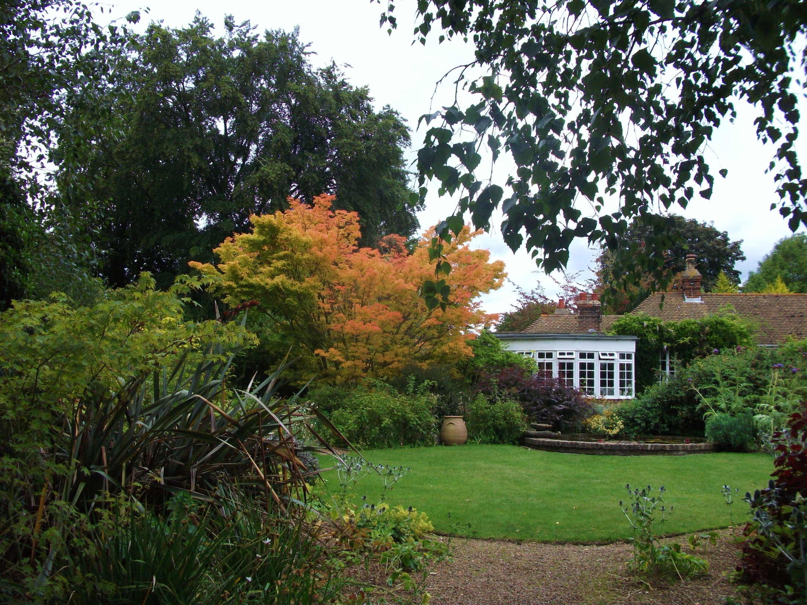

Slide 13
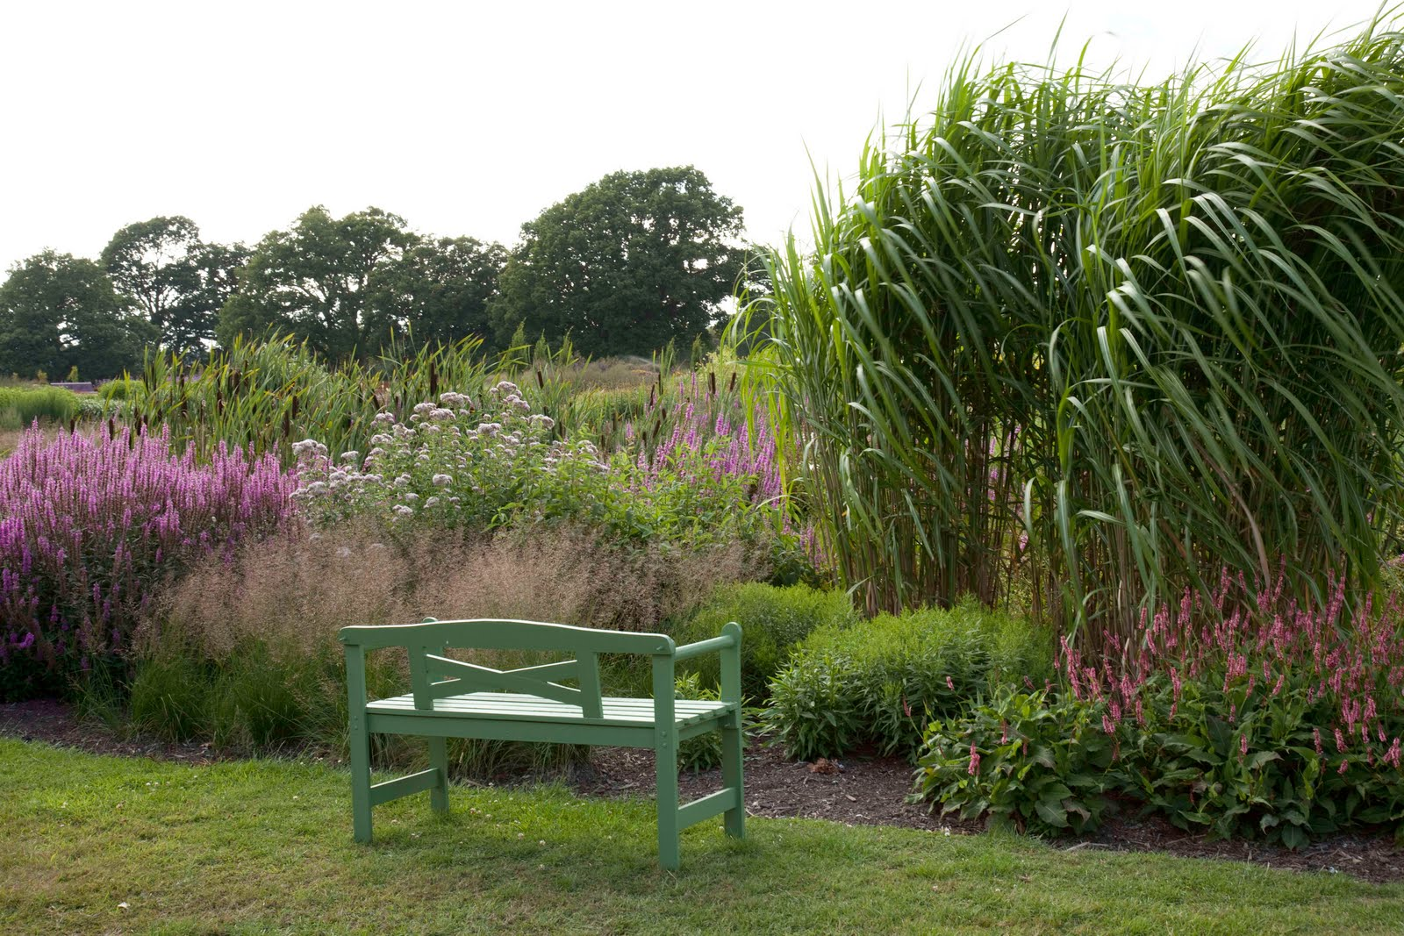

Slide 14
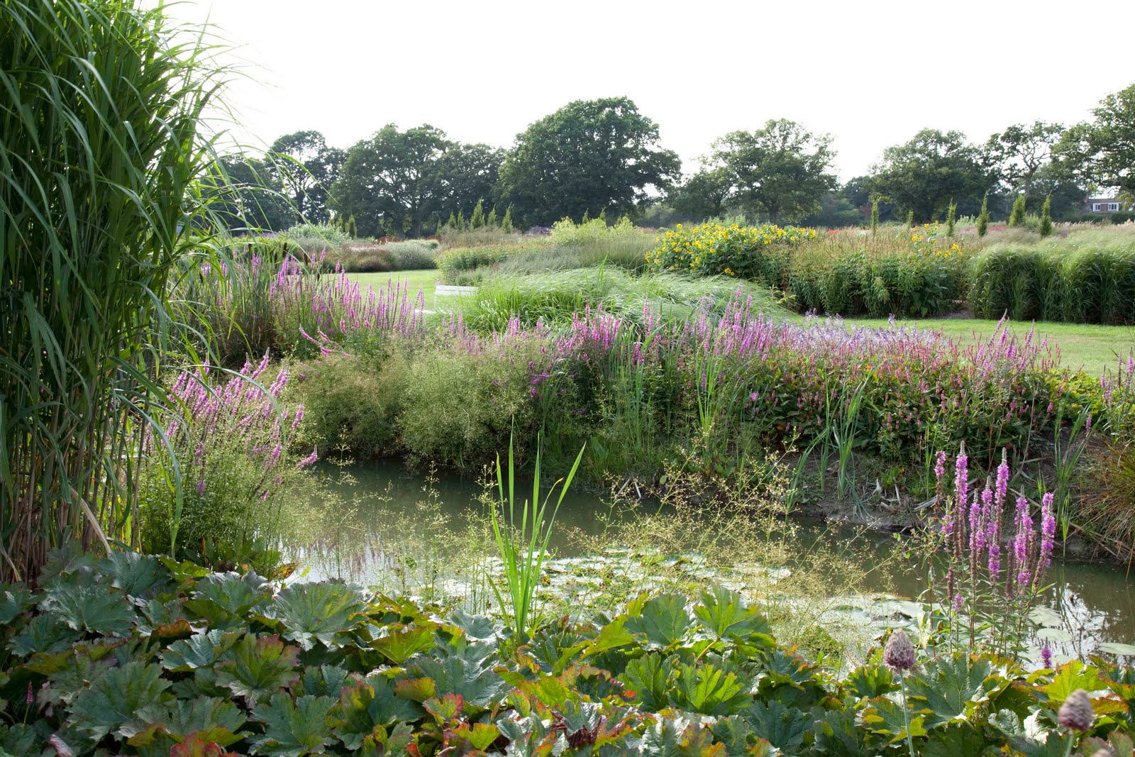

Slide 15
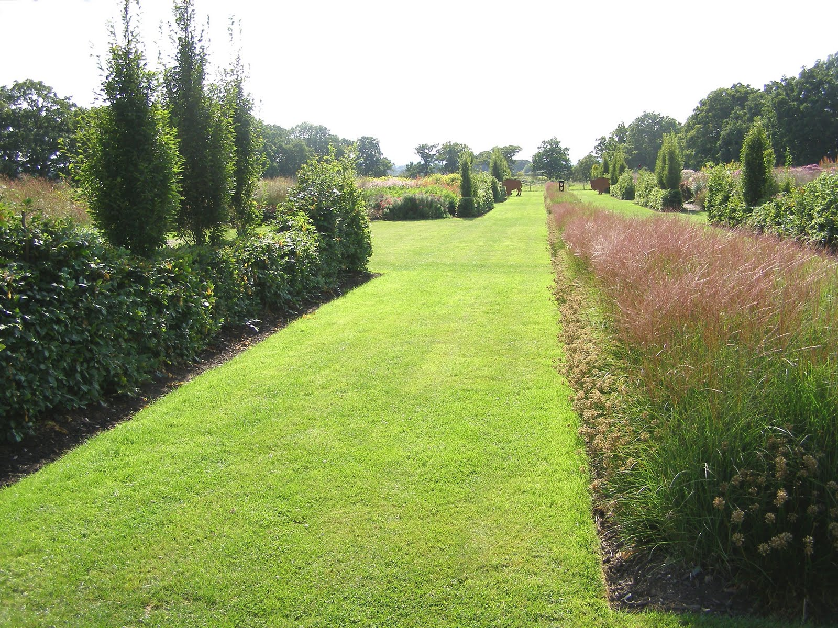

Slide 16
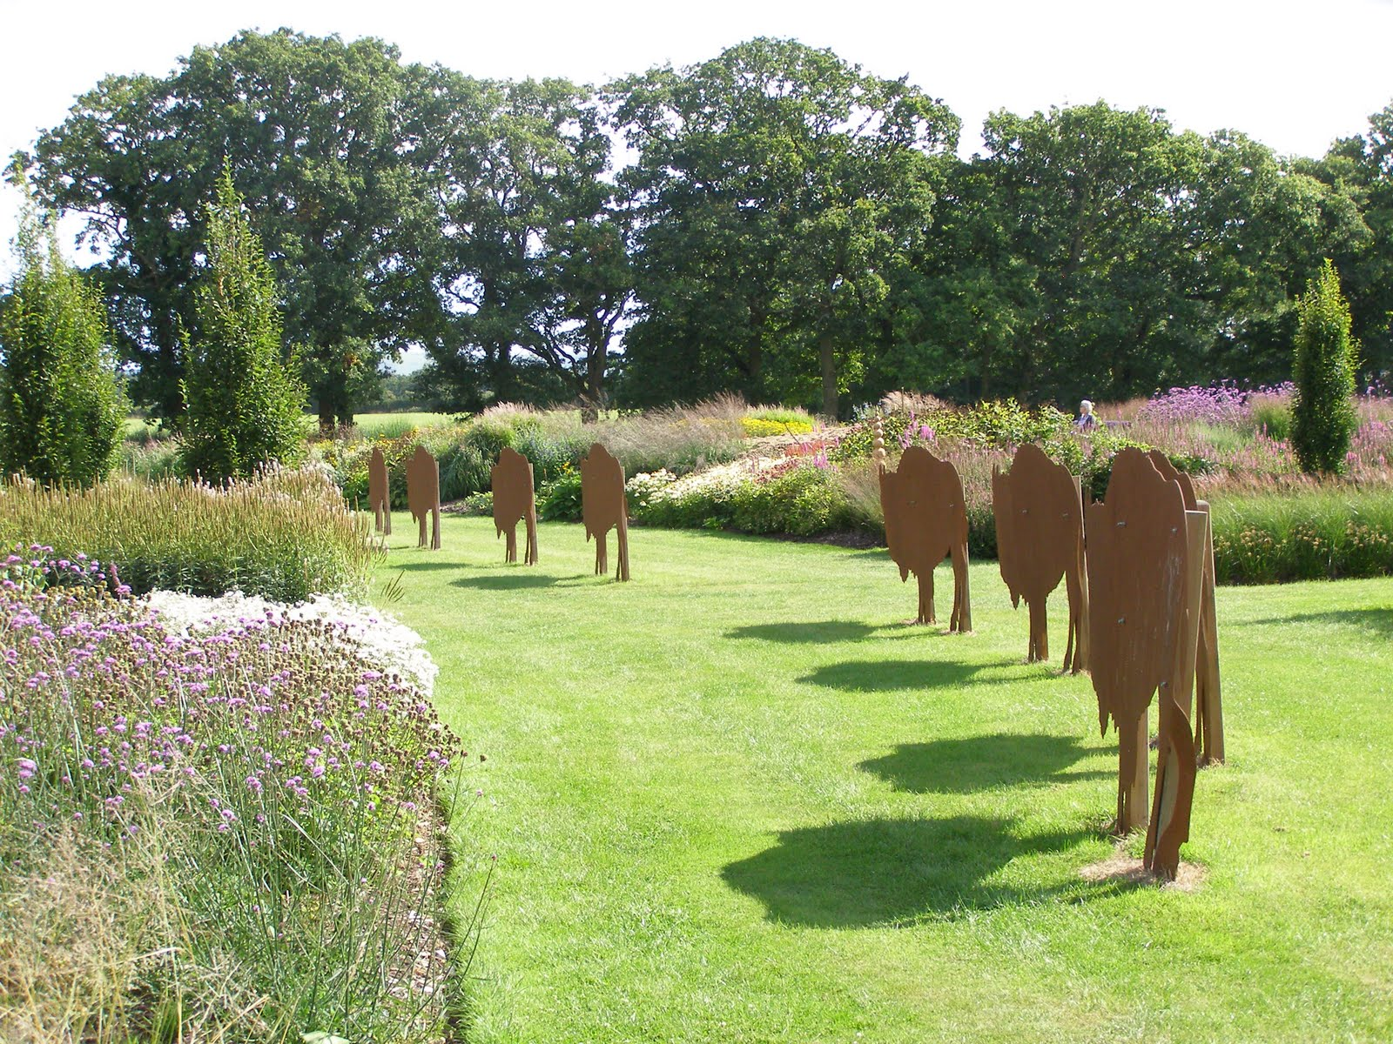

Slide 17
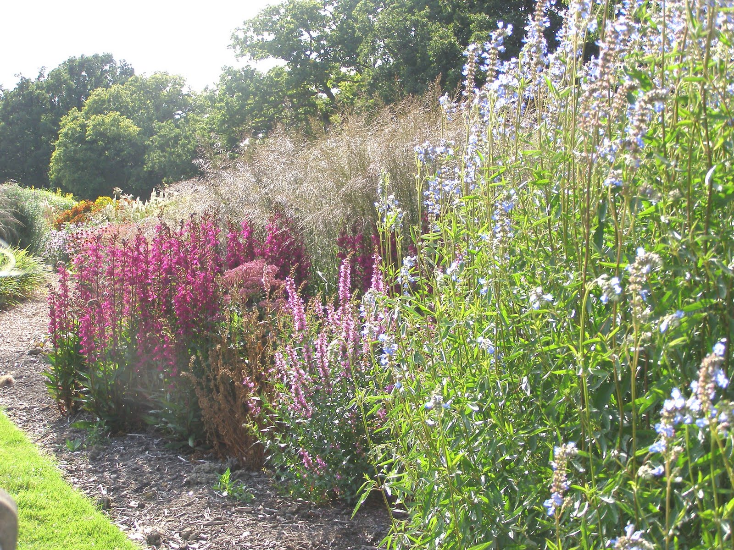

Slide 18
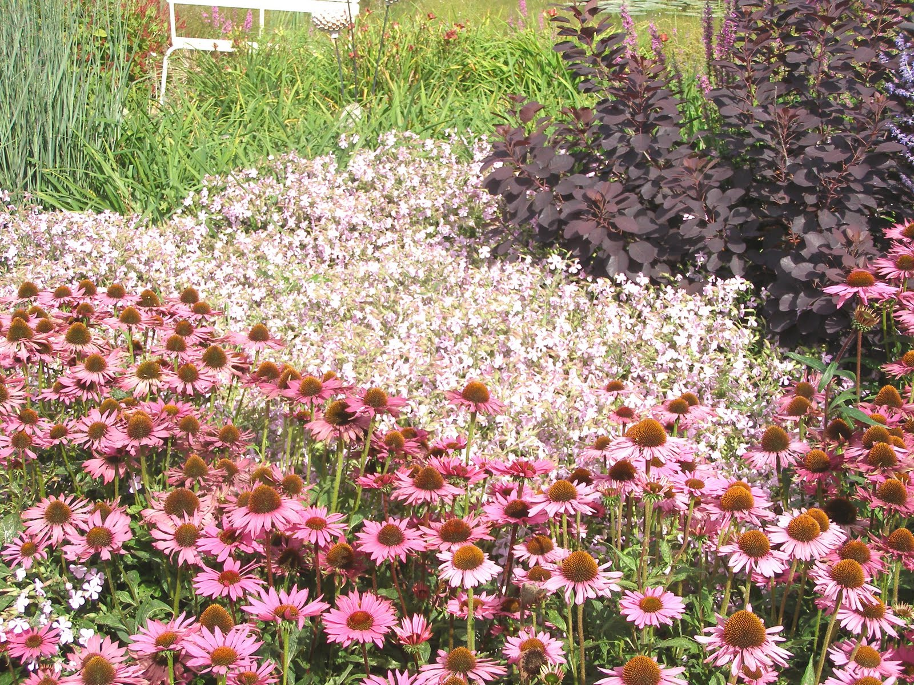

Slide 19
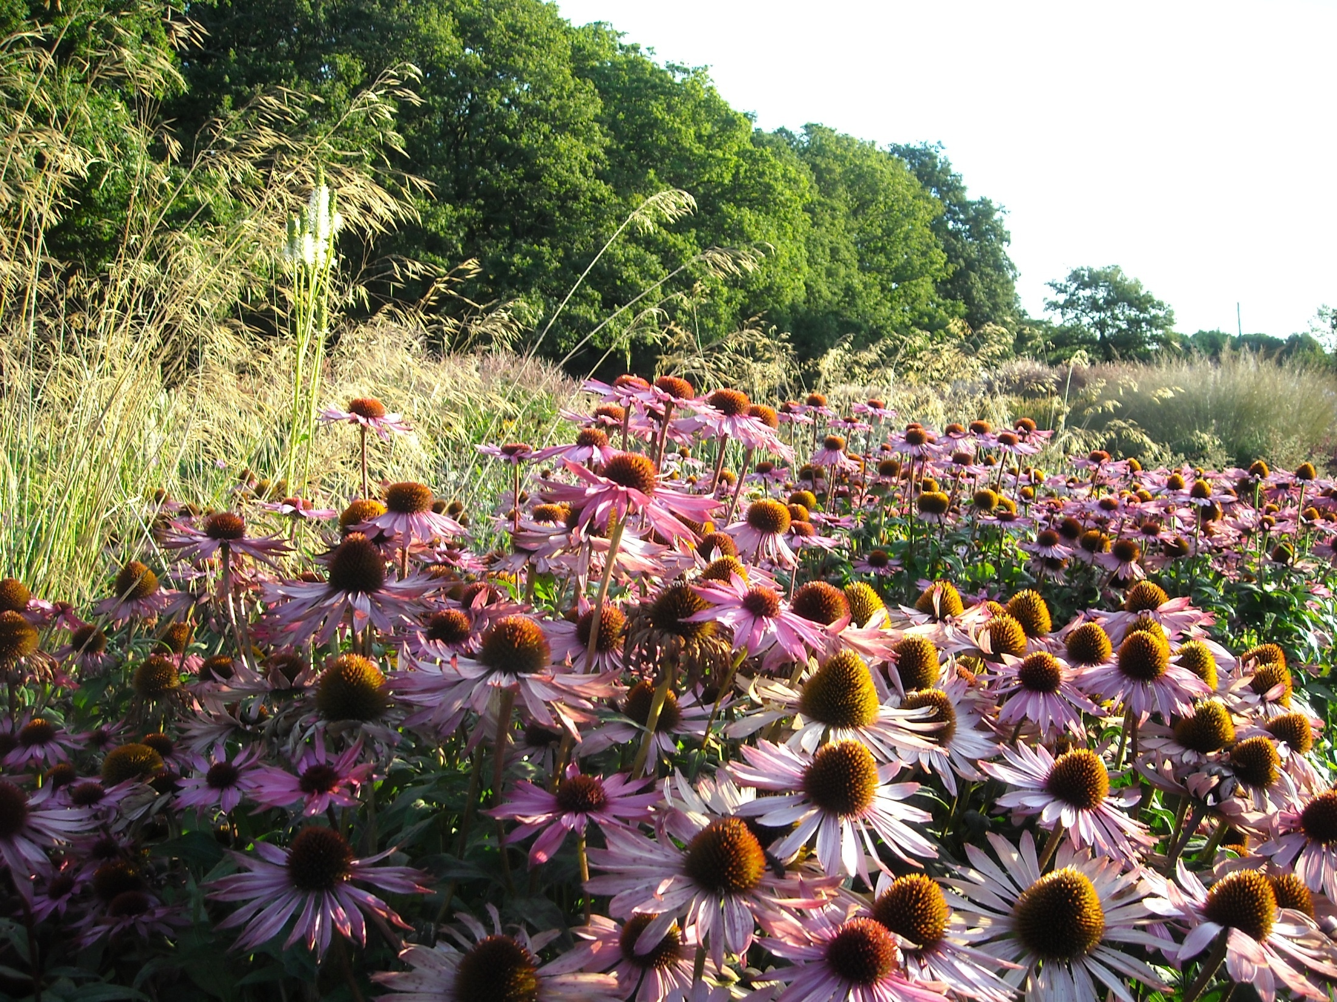

Slide 20
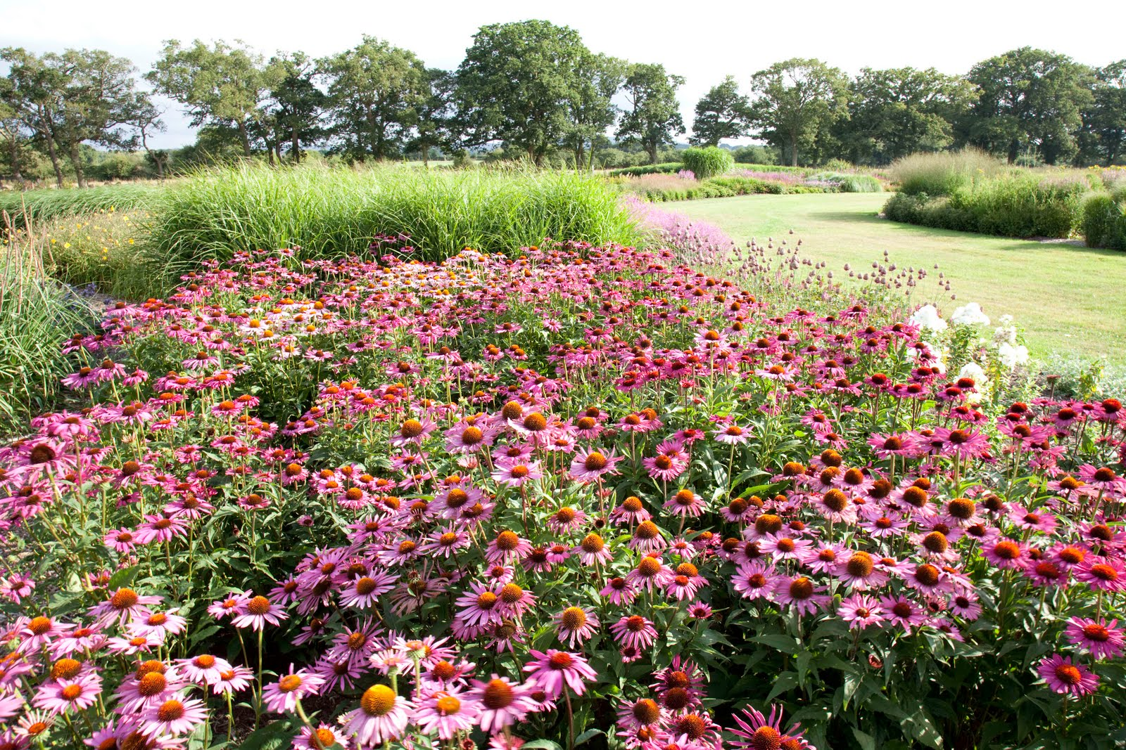

Slide 21
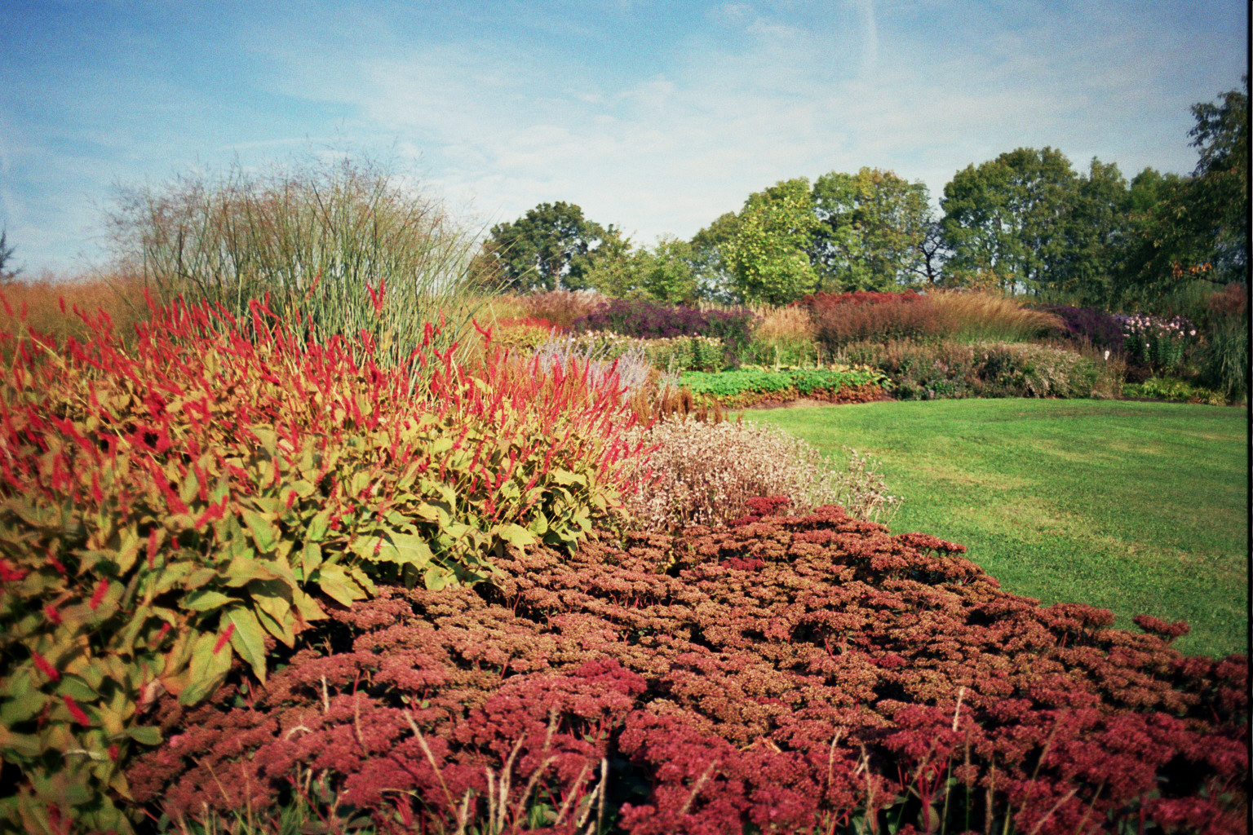

Slide 22
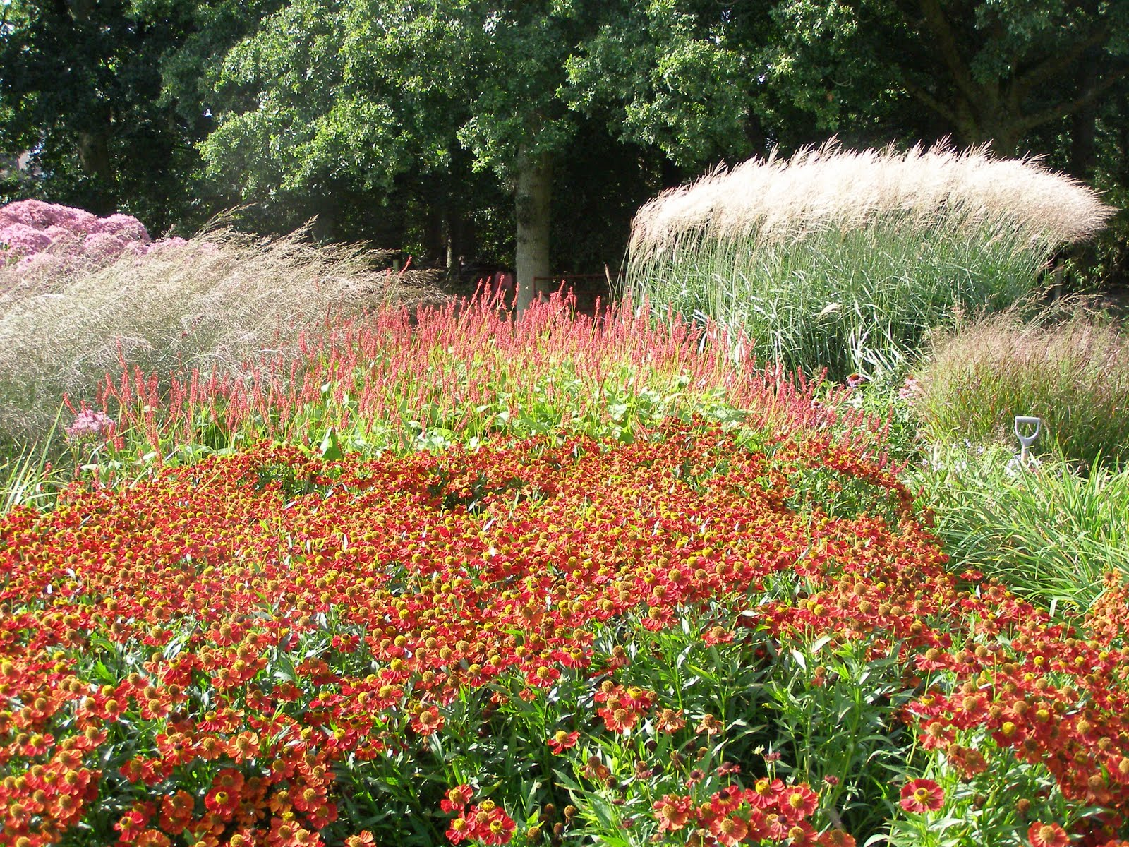

Slide 23
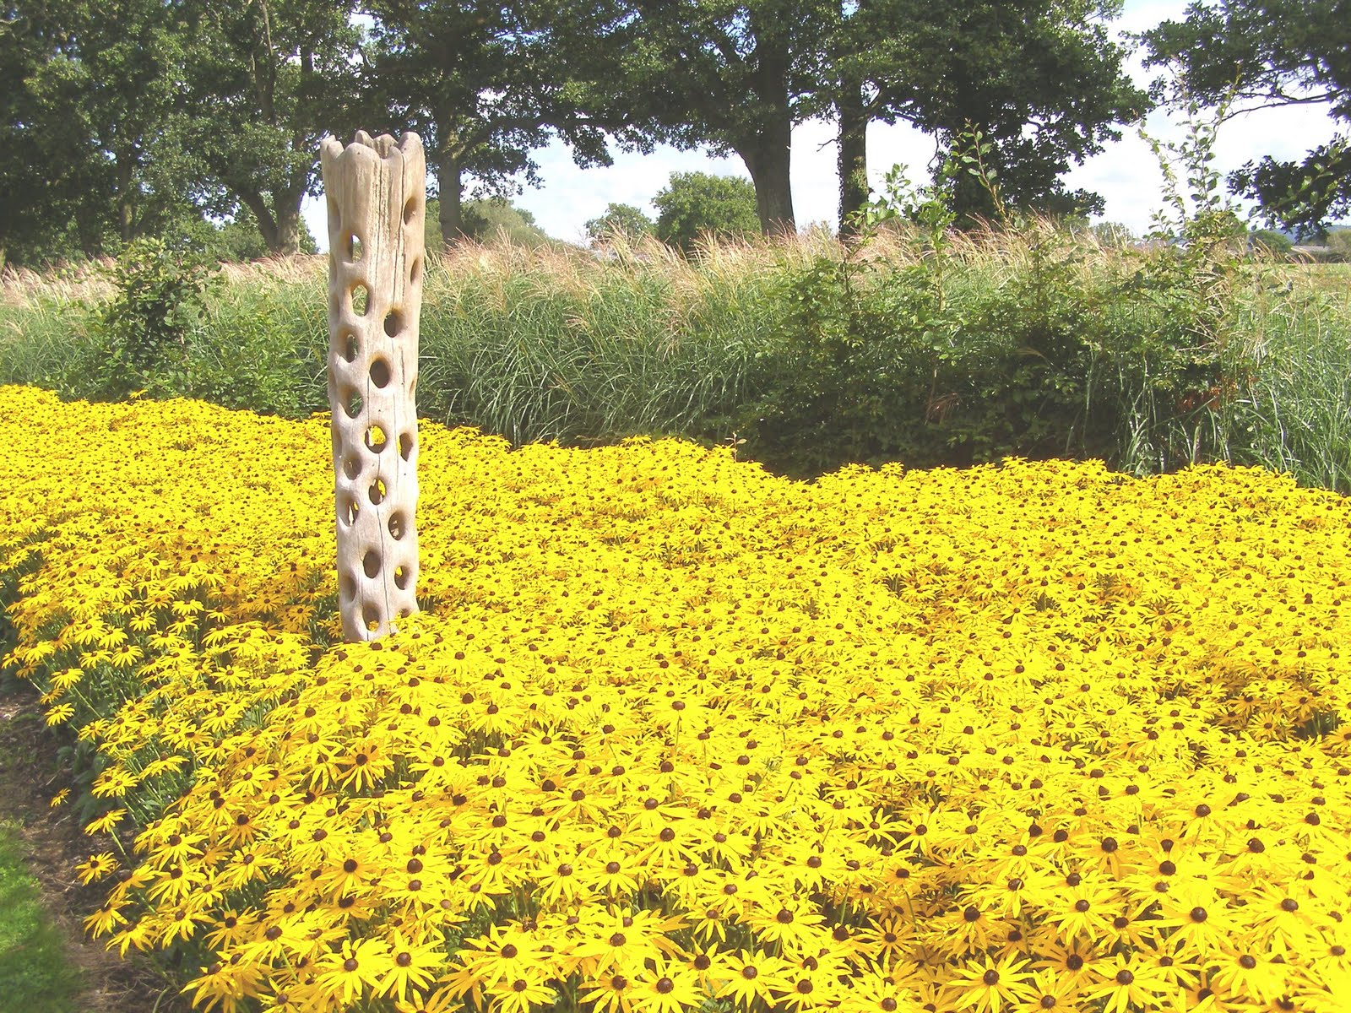

Slide 24
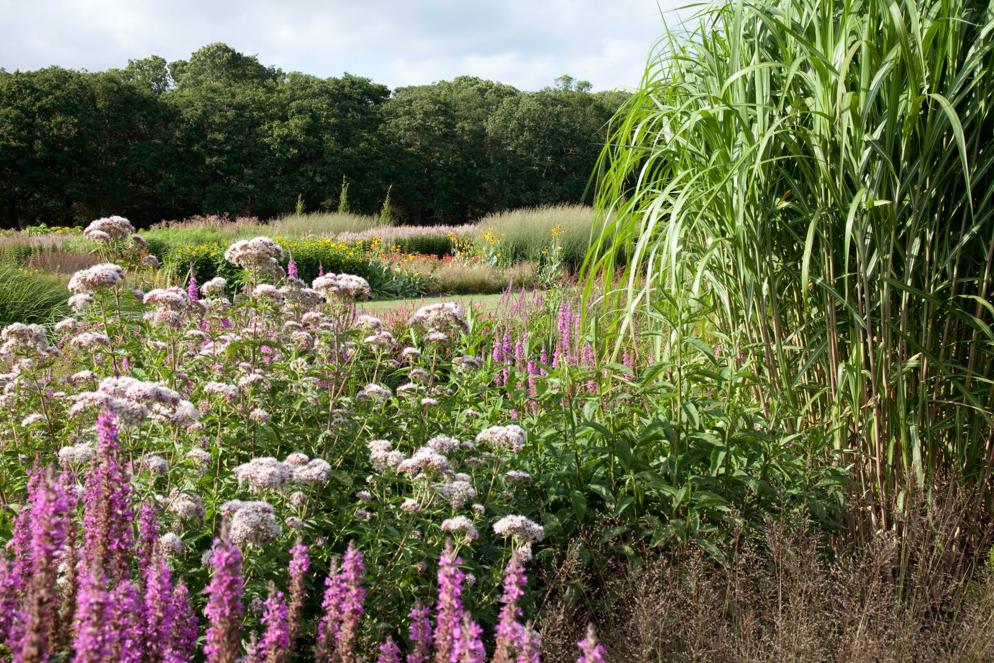

Slide 25
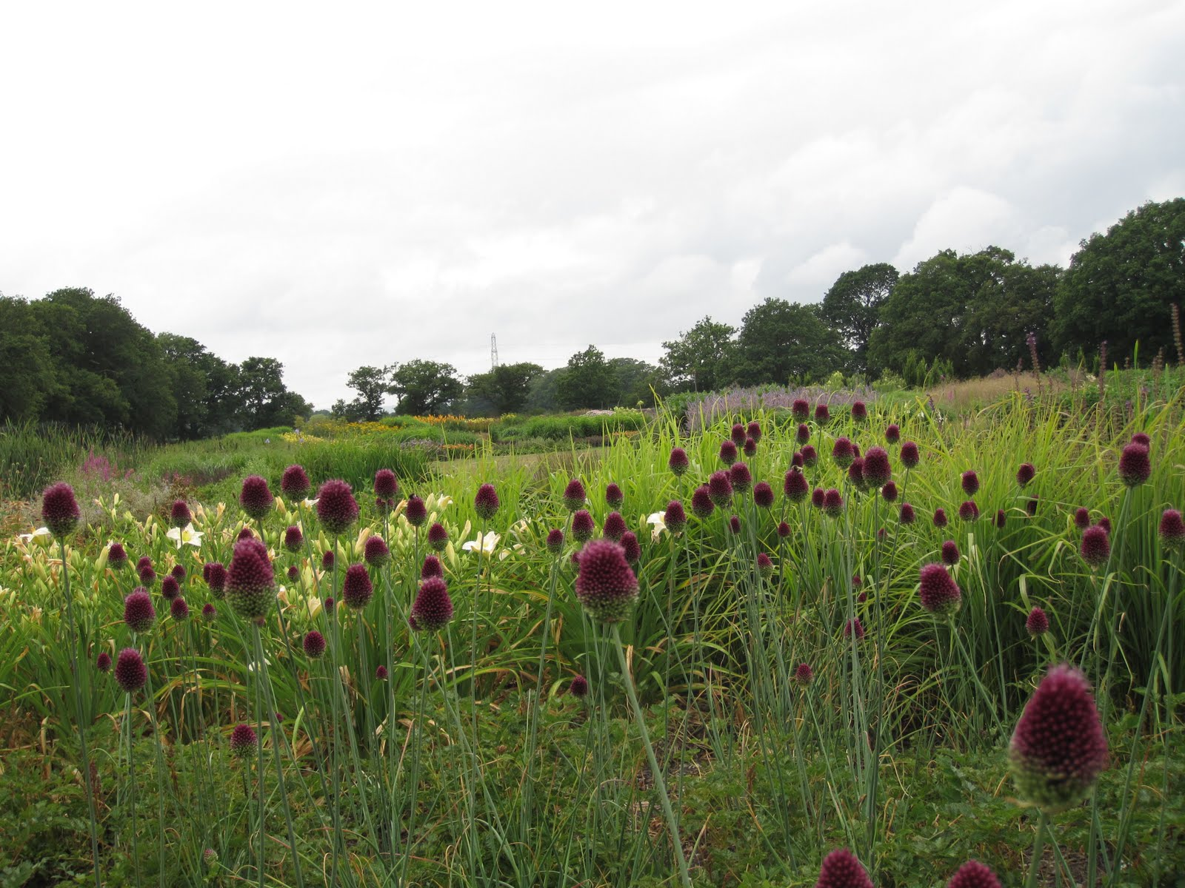

Slide 26
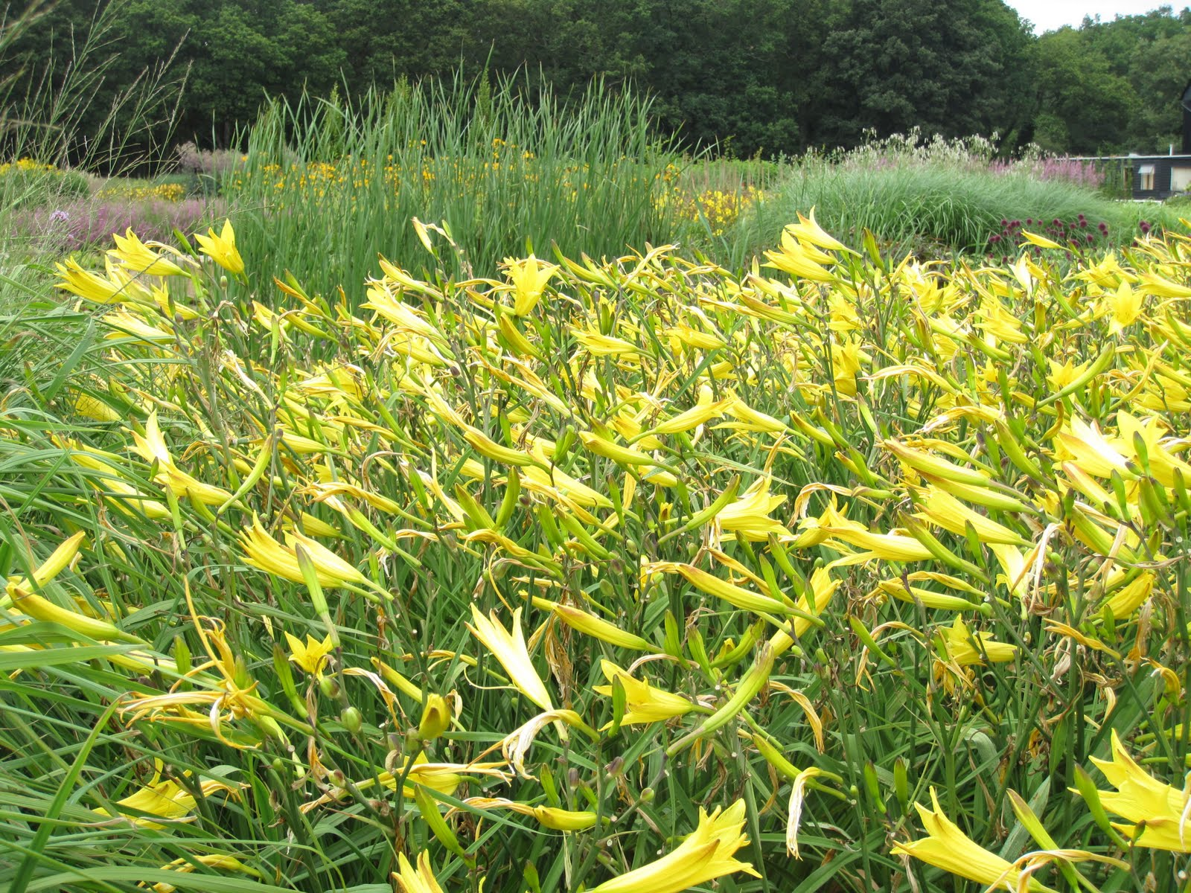

Slide 27
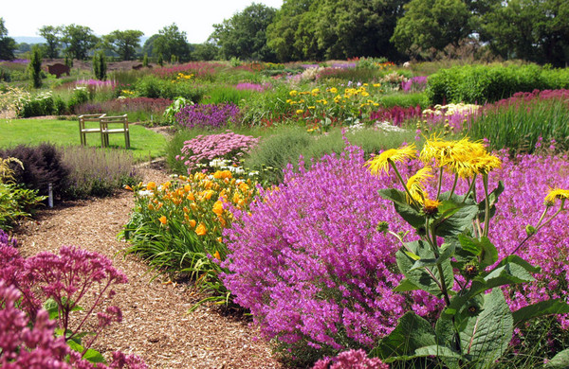

Slide 28
Uppark Gardens
Uppark es una casa del siglo XVII en el sur de Harting , Petersfield, West Sussex , Inglaterra, y un Fondo Nacional de la propiedad.
El 30 de agosto de 1989 el edificio fue devastada por un incendio provocado por un trabajador de un soplete , mientras reparaba el techo, justo dos días antes de que el trabajo iba a ser completado.
La mayoría de los cuadros y los muebles de la casa se salvaron. El edificio ha sido completamente restaurado con muchos oficios perdidos del proceso de restauración, volvió a abrir sus puertas en 1995.

Slide 29
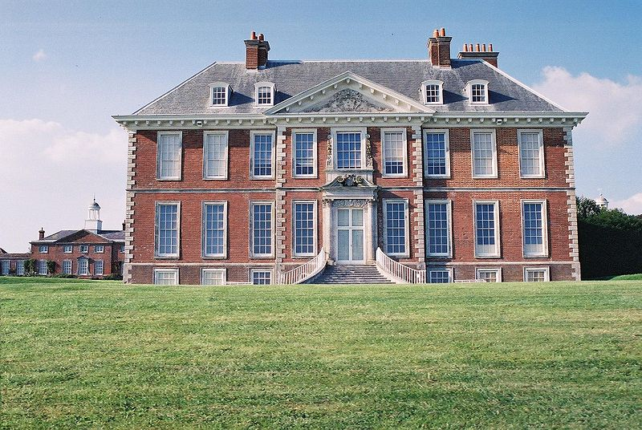

Slide 30
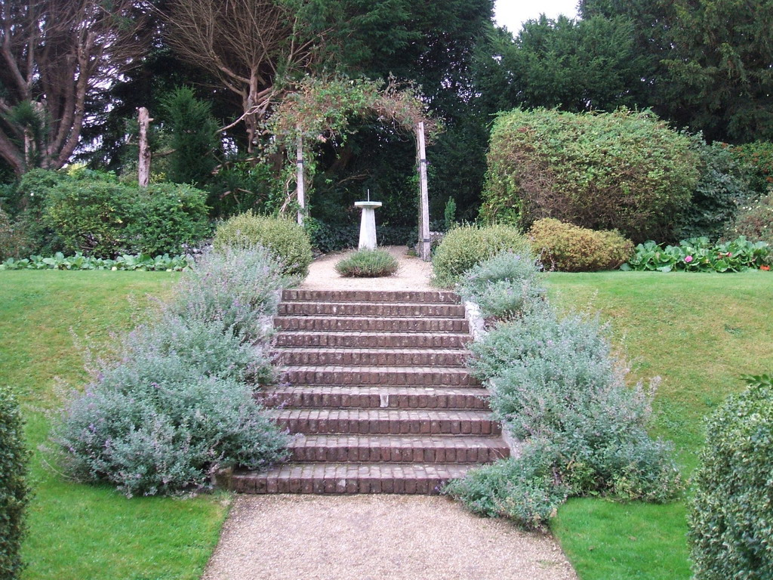

Slide 31
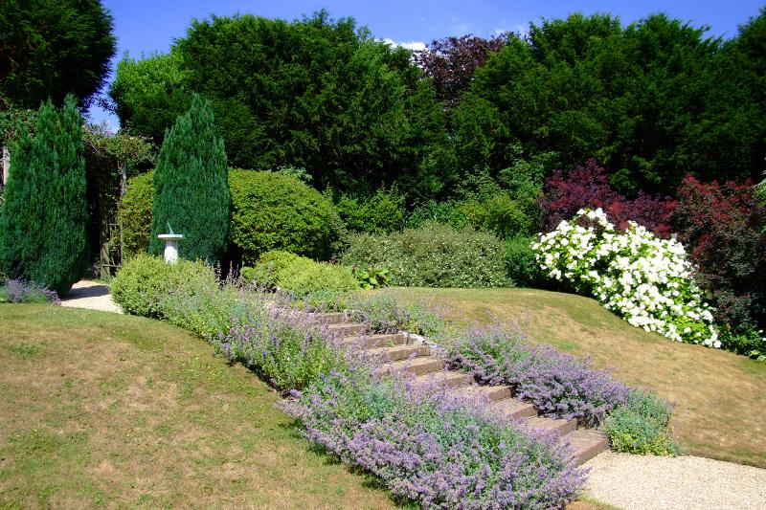

Slide 32
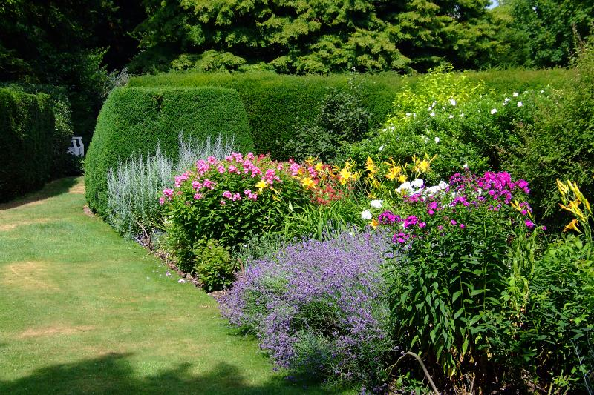

Slide 33
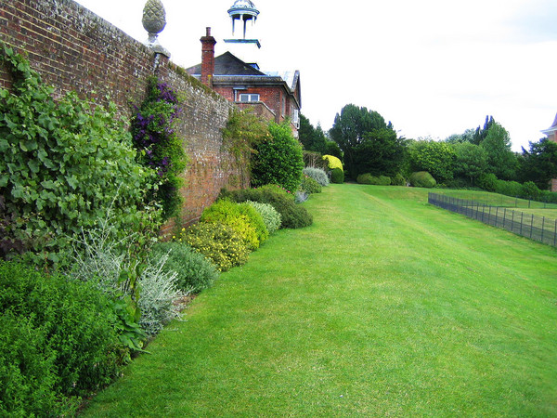

Slide 34
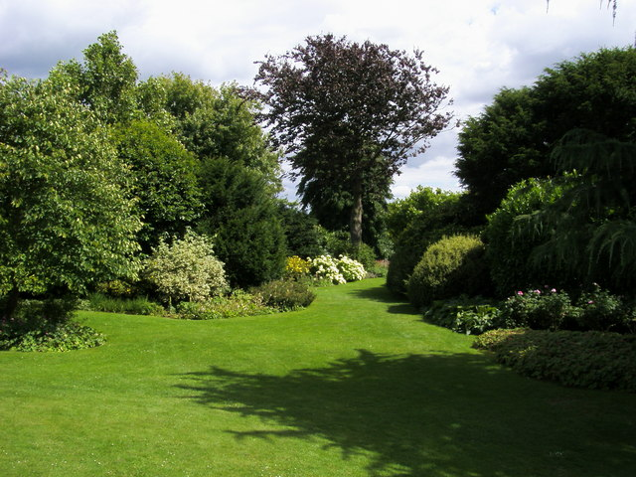

Slide 35
Wakehurst Place Gardens
Wakehurst Place Garden es un jardín botánico y arboreto de unos 2 kilómetros cuadrados de extensión, localizado en Ardingly, West Sussex en el sur de Inglaterra.
Es una de las propiedades del National Trust for Places of Historic Interest or Natural Beauty y está administrado por el Real Jardín Botánico de Kew.
Según los datos que obran en poder del National Trust durante el periodo de 2004–2005, Wakehurst Place Garden fue la propiedad del Trust más visitada con 420,000 visitantes.

Slide 36
El jardín fue creado en gran medida por Gerald W.E. Loder (señor de Wakehurst) quién compró la finca en 1903 y pasó 33 años en desarrollar los jardines, que cubren actualmente unos 2 kilómetros cuadrados.
Fue continuado por su sucesor Sir Henry Price y los jardines botánicos reales asumieron el control en 1965
Wakehurst es la sede de las colecciones nacionales de betula, hypericum, nothofagus y skimmia.
El edificio del « Wellcome Trust Millennium Building » Confianza de Wellcome, que contiene un banco de germoplasma de caracter internacional, conocido como « Millennium Seed Bank Project » , que se inició en el 2000.

Slide 37
El objetivo del banco de semillas del milenio es conservar el 10% de totalidad de las semillas de la flora mundial antes del 2009, con la esperanza de que esto evite extinciones de especies en estado salvaje.
Incluye las áreas del jardín intramuros, jardín de plantas acuáticas, arboreto y la conservacion de un humedal .
Wakehurst es lugar de crecimiento del árbol de navidad más grande de Inglaterra.
La mayor parte de la película de Kenneth Branagh del año 2006 As You Like It, adaptación de una obra de Shakespeare, fue rodada en Wakehurst Place.

Slide 38
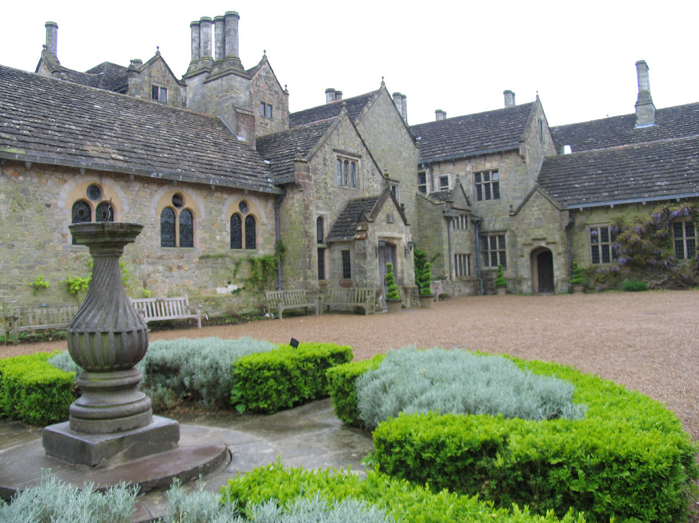

Slide 39
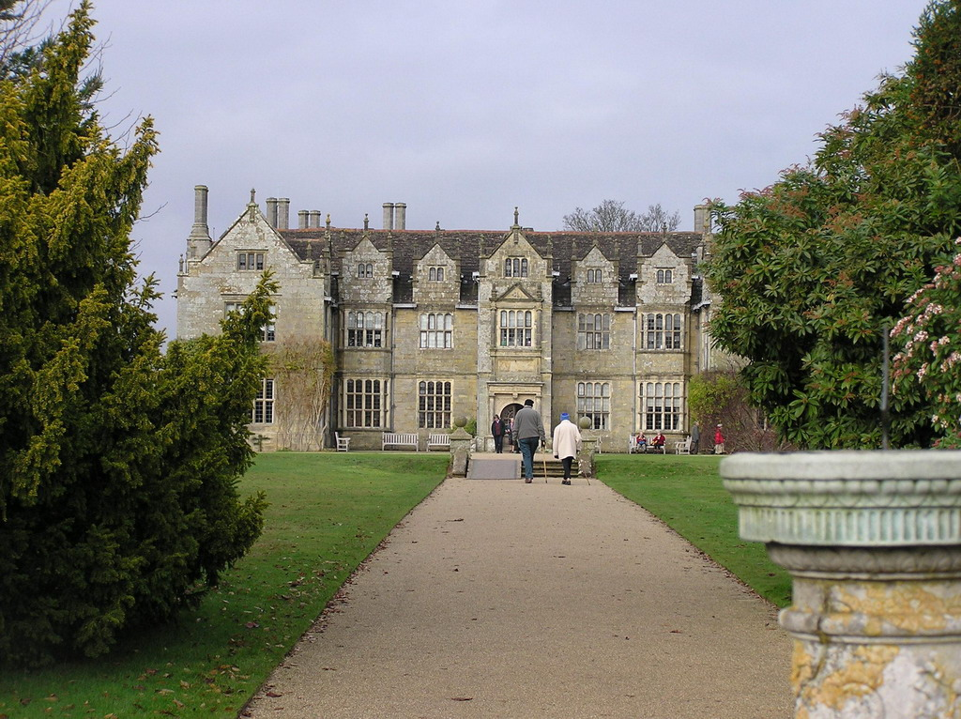

Slide 40
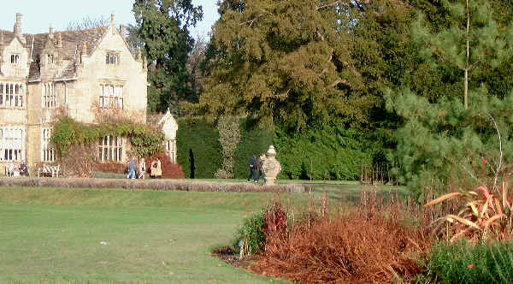

Slide 41
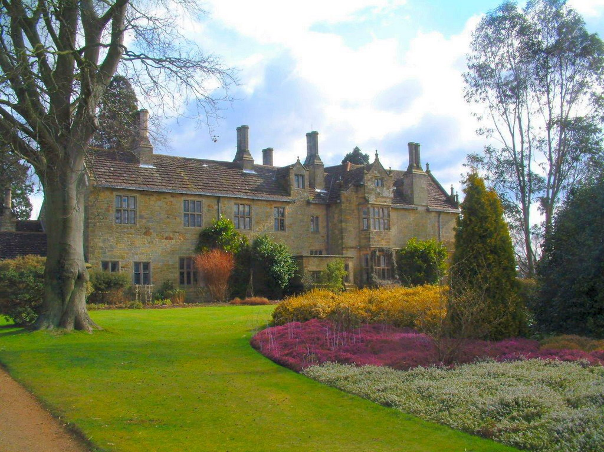

Slide 42
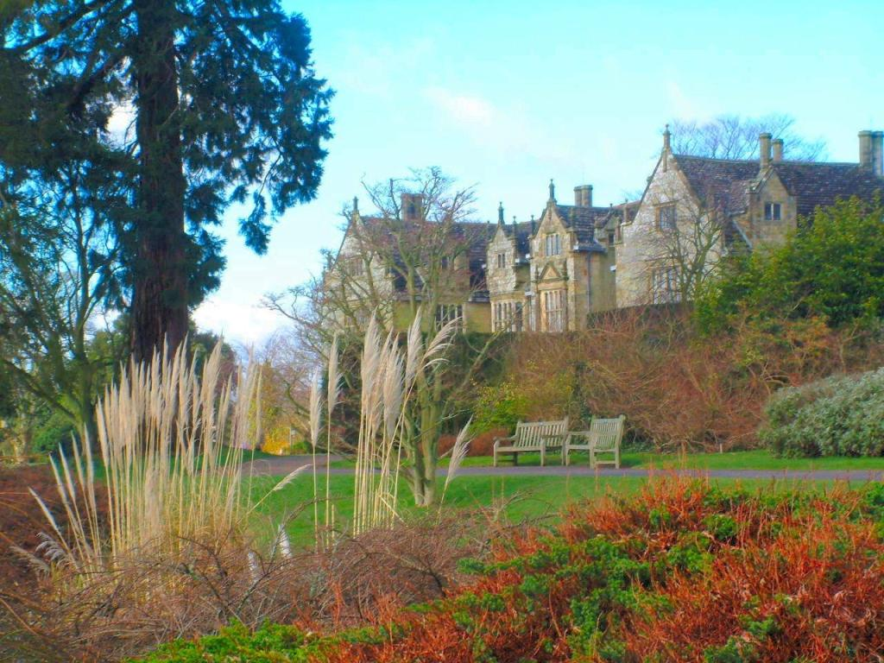

Slide 43
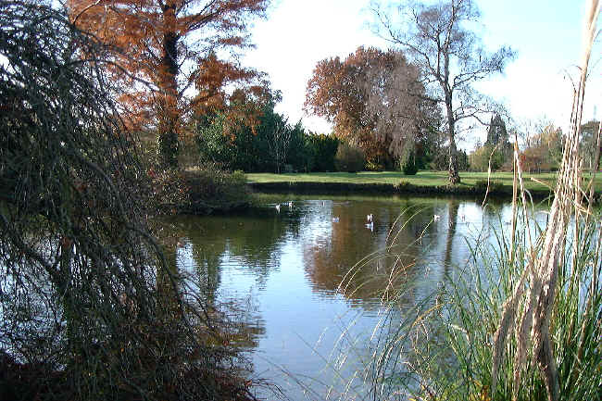

Slide 44
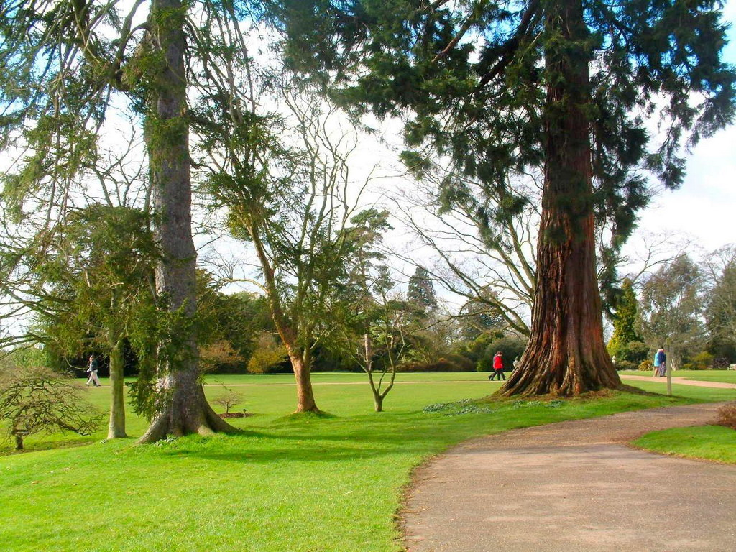

Slide 45
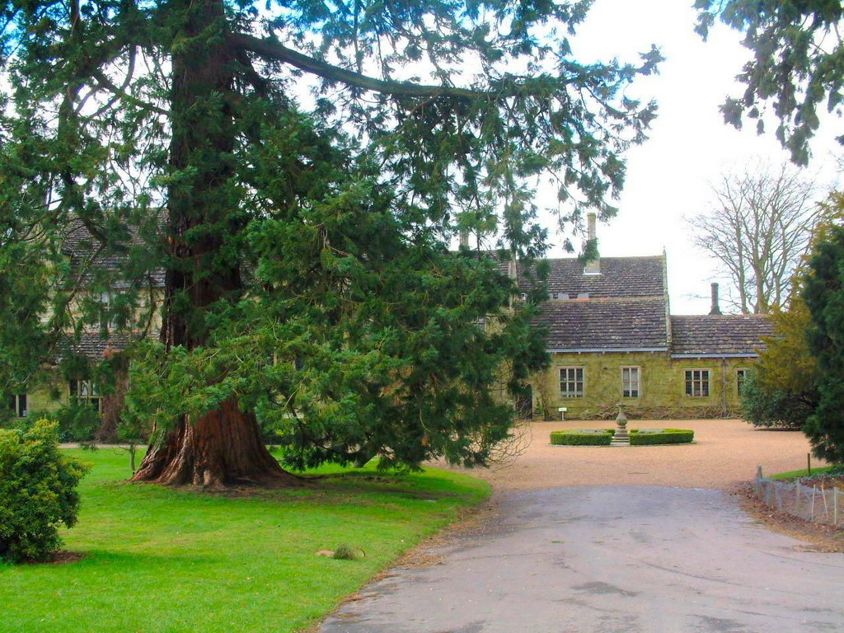

Slide 46
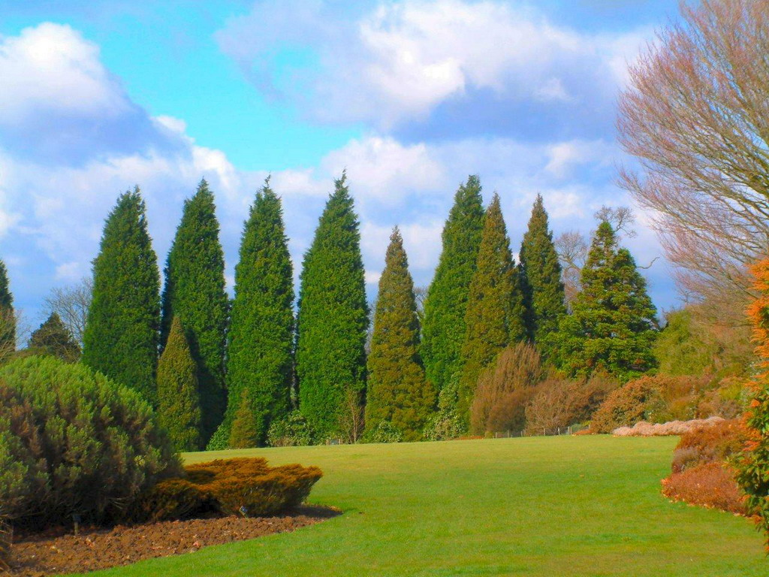

Slide 47
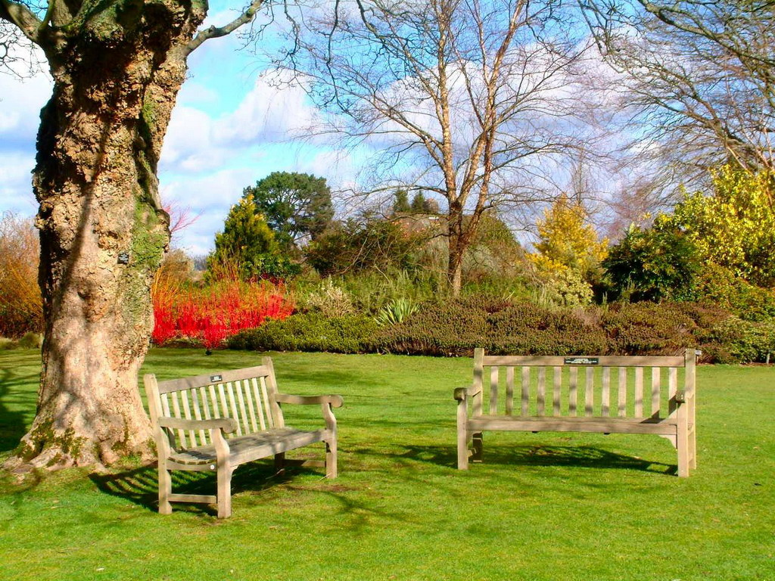

Slide 48
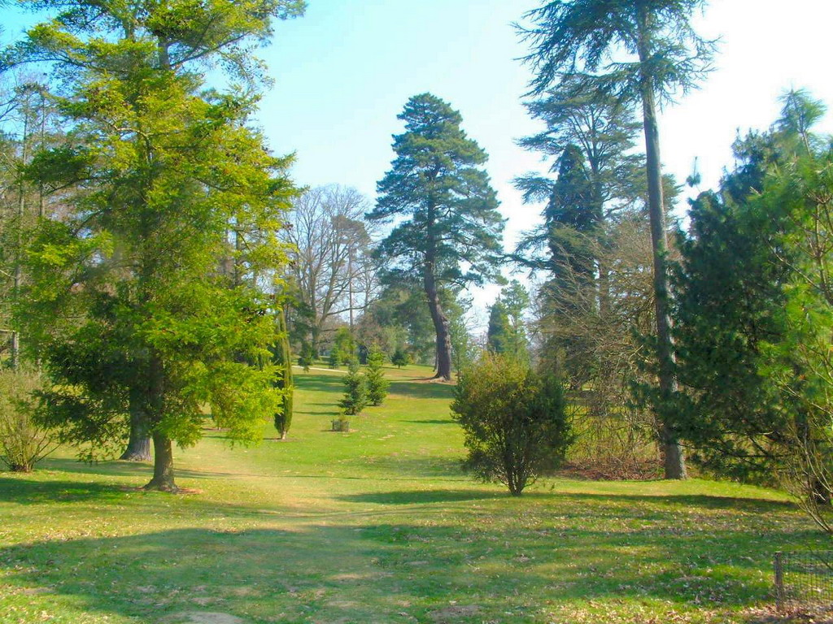

Slide 49
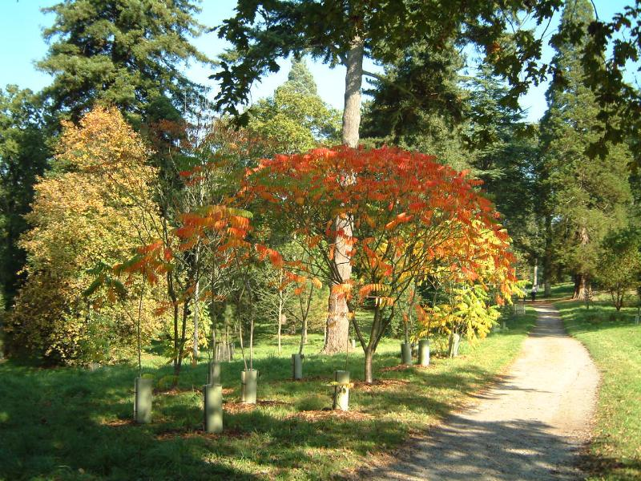

Slide 50
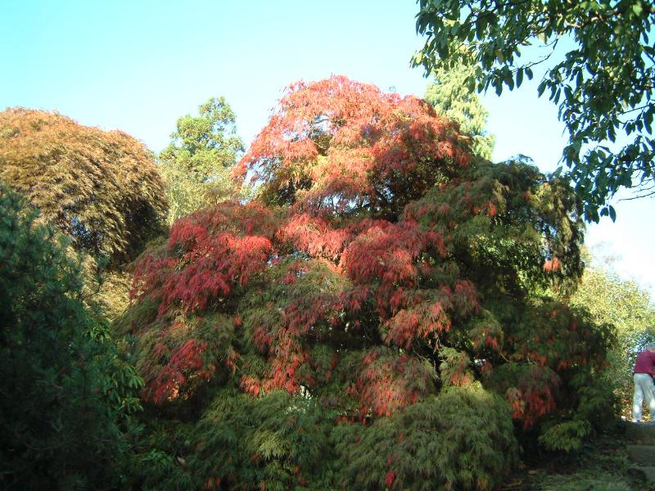

Slide 51
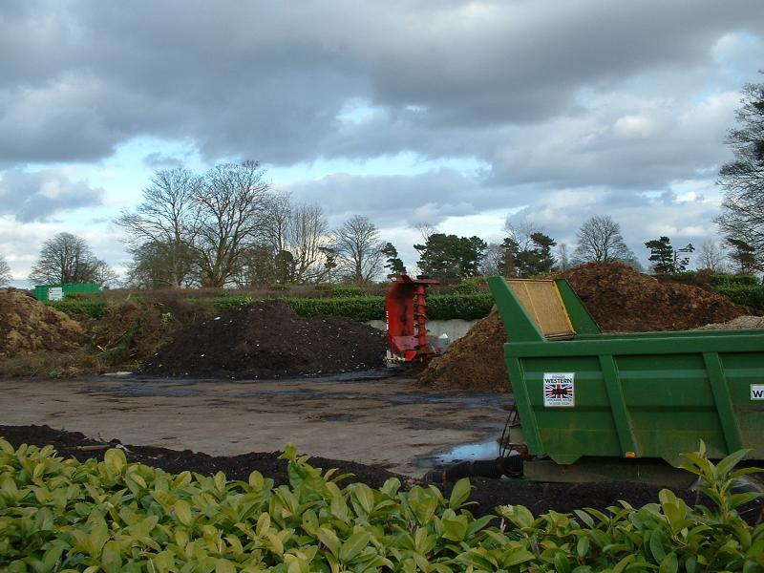

Slide 52
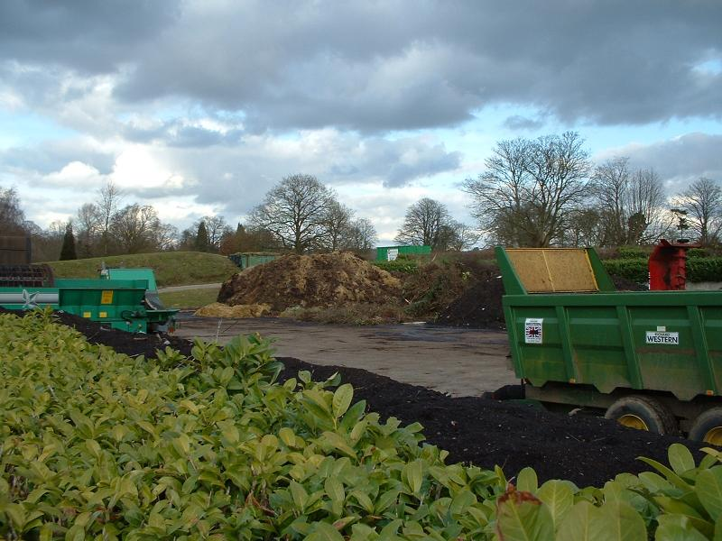

Slide 53
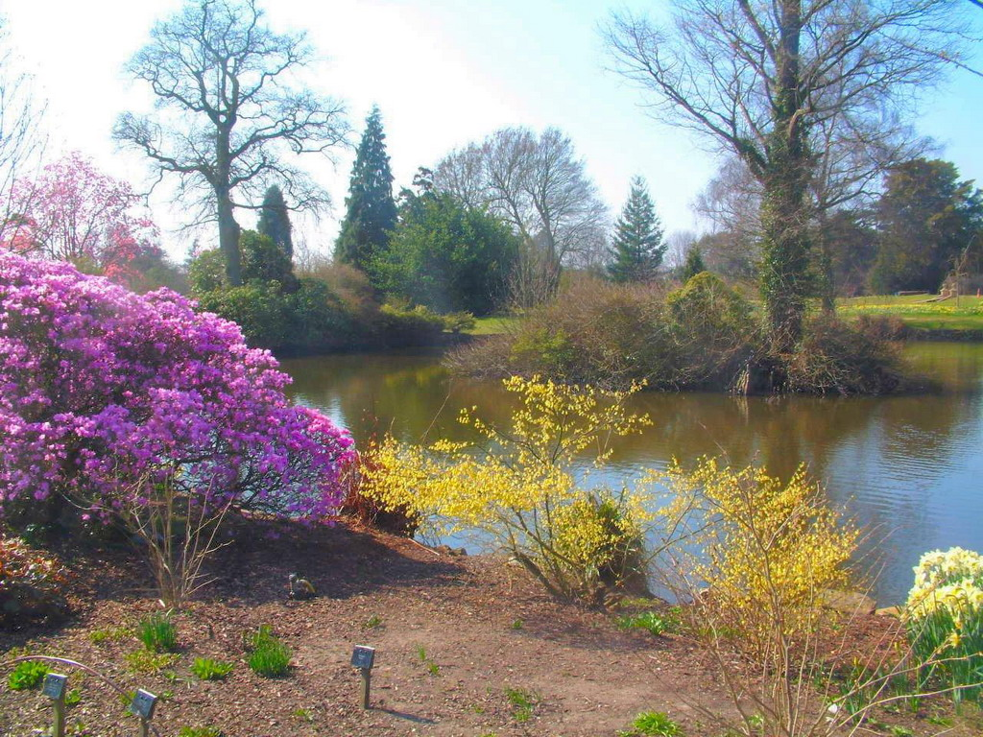

Slide 54
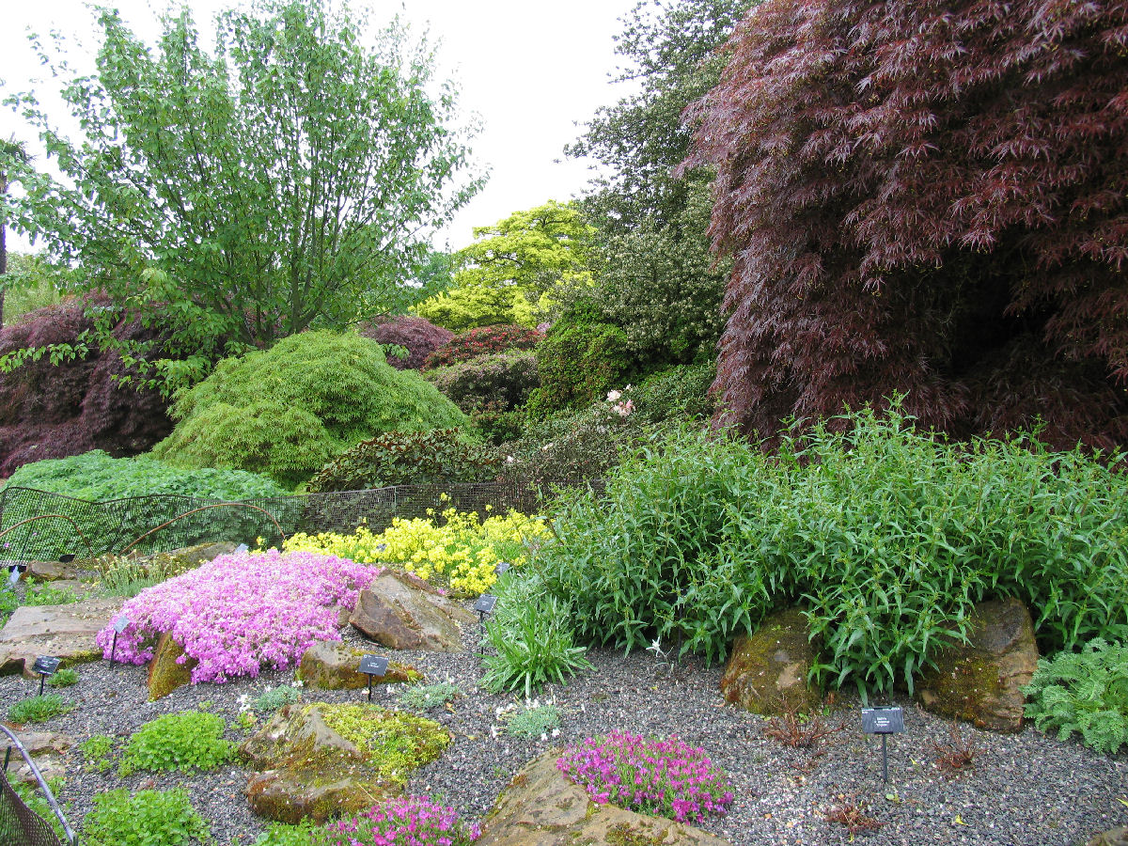

Slide 55
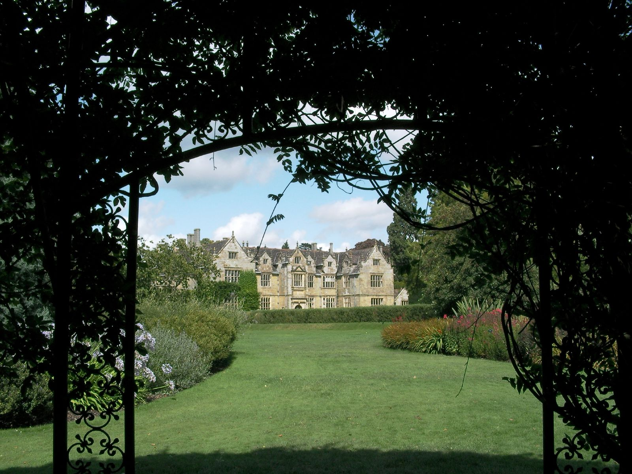

Slide 56
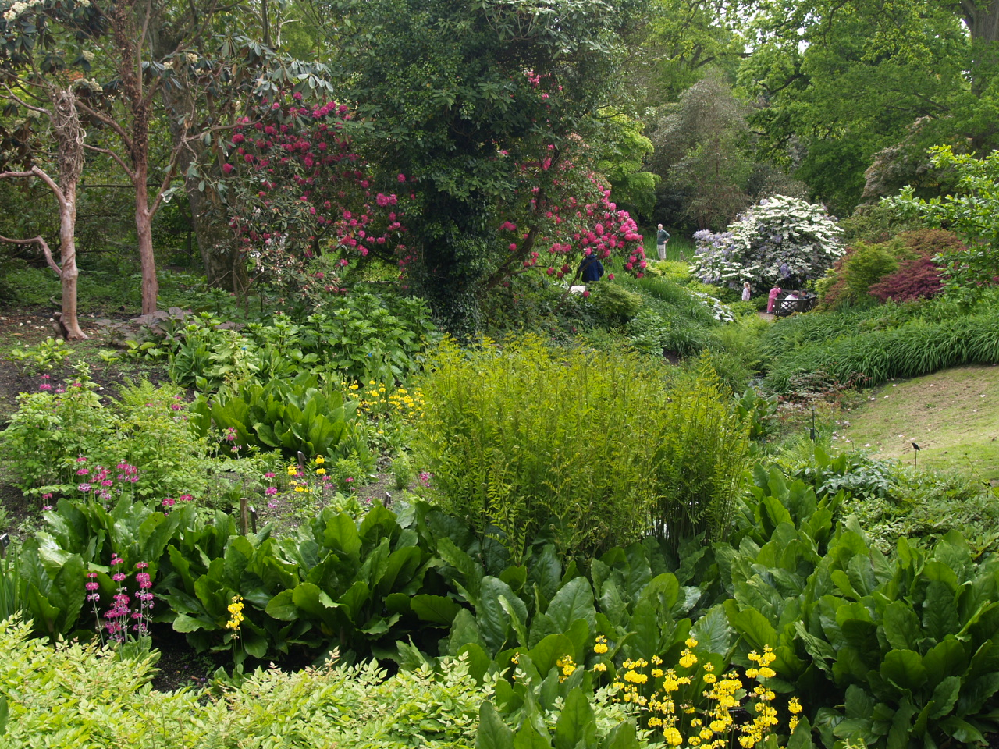

Slide 57
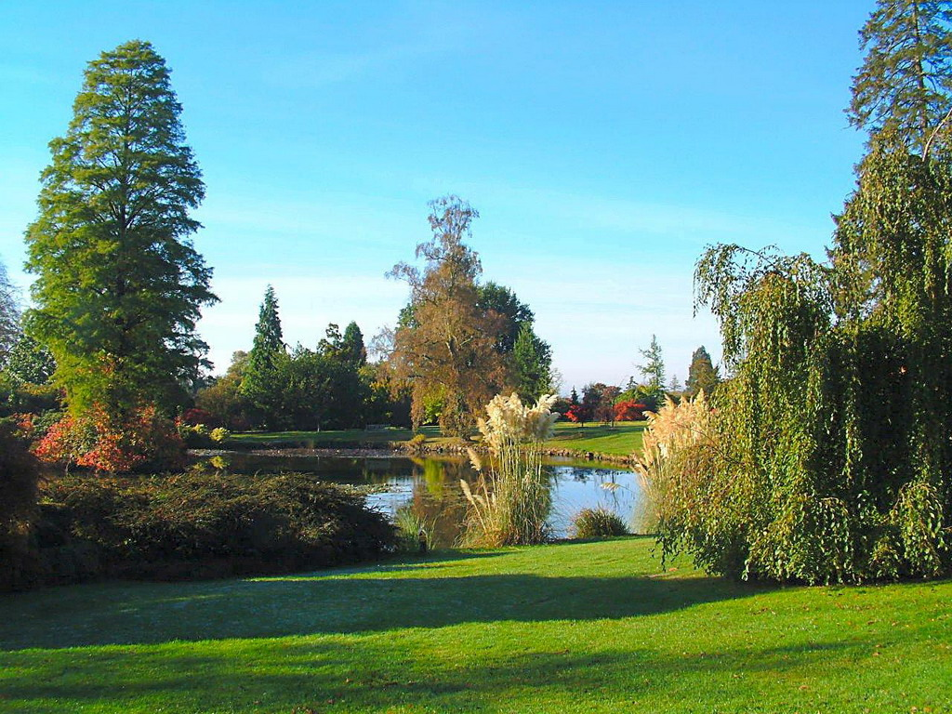

Slide 58
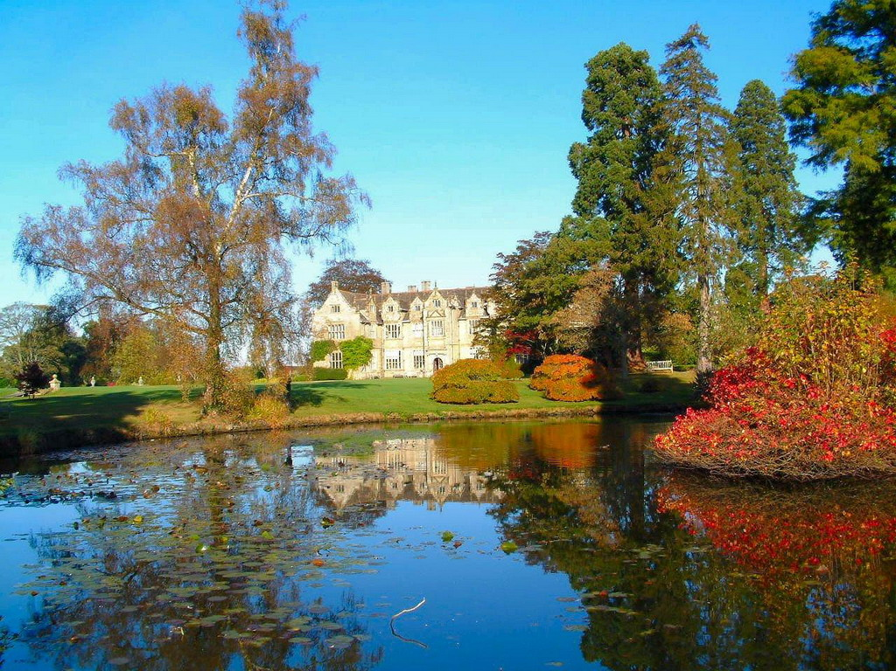

Slide 59
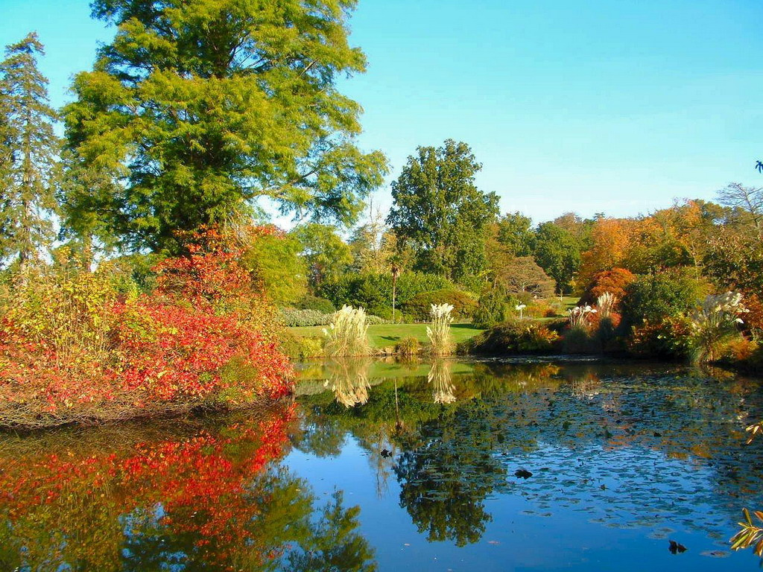

Slide 60
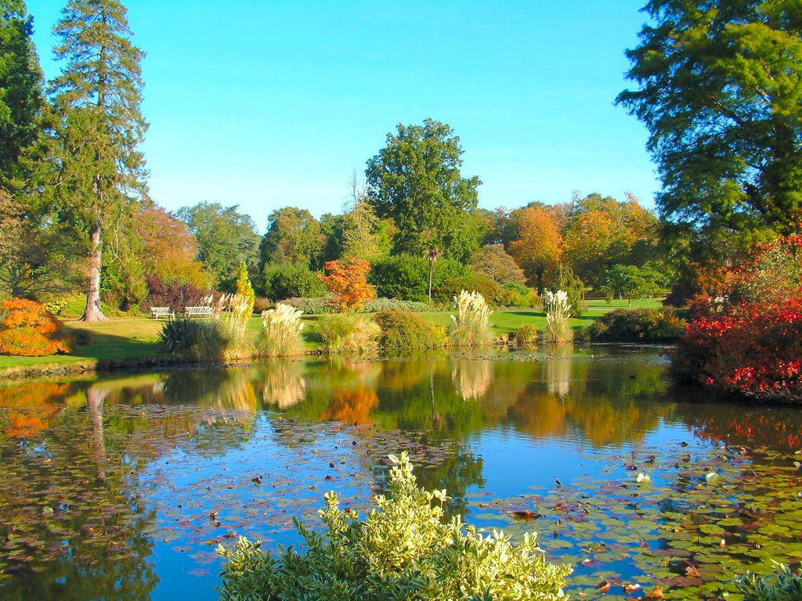

Slide 61


Slide 62


Slide 63


Slide 64


Slide 65


Slide 66


Slide 67


Slide 68


Slide 69


Slide 70


Slide 71


Slide 72


Slide 73


Slide 74


Slide 75


Slide 76


Slide 77


Slide 78


Slide 79


Slide 80


Slide 81


Slide 82


Slide 83


Slide 84


Slide 85


Slide 86


Slide 87


Slide 88


Slide 89


Slide 90


Slide 91


Slide 92


Slide 93
West Dean
Data de 1622, los árboles raros West Dean, fueron mencionadas por Loudon en 1836.
En 1891 la propiedad fue comprada por William James, quien pidió Harold Peto en 1910 para el diseño de la extraordinaria pérgola.
Situado en el balanceo de South Downs, West Dean es un jardín de 14 hectareas en una escala amplia y fue Jardín HHA / Christie 's del año 2002.
Su superficie esta marcada por árboles venerables que ayudan a equilibrar la balanza de las plantaciones de los jardines y su relación con el paisaje.

Slide 94
La pérgola, diseñada por Harold Peto, en dirección este-oeste a través del jardín norte es sin duda la característica más espectacular de los jardines.
En su extremo oriental, el Jardín Hundido, con plantas anuales de la primavera y el verano, ha sustituido a un parterre victoriano rosa.
En el jardín de primavera, es una de las partes más antiguas del jardín, una reconstrucción completa de la zona ha llevado a cabo, el restablecimiento de funciones perdidas, como el túnel de Laburnum.
La casa de verano ha sido bellamente restaurada, utilizando materiales naturales, y se ha creado un estanque naturalista-plantado.

Slide 95
El jardín de cocina amurallado ha sido restaurado, cuenta con algunos de los mejores invernaderos victorianos en el país. Trece en total, lleno de flores exóticas, frutas y verduras de temporada - a partir de las orquídeas a las nectarinas, los pimientos y el pepino, el tomate a las berenjenas.
Hay un impresionante despliegue de más de 100 variedades de manzanas en el huerto de frutas y una gran cantidad de borduras de color caliente en la Huerta .

Slide 96


Slide 97


Slide 98


Slide 99


Slide 100


Slide 101


Slide 102


Slide 103


Slide 104


Slide 105


Slide 106


Slide 107


Slide 108


Slide 109


Slide 110


Slide 111


Slide 112


Slide 113


Slide 114


Slide 115


Slide 116


Slide 117


Slide 118


Slide 119


Slide 120


Slide 121


Slide 122


Slide 123


Slide 124


Slide 125


Slide 126


Slide 127


Slide 128


Slide 129
Woolbeding Gardens
Jardines Woolbeding es un jardín del siglo XX creado por el difunto Sir Simon Sainsbury, bisnieto del fundador de la cadena de supermercados y el propio director adjunto del entonces presidente de la compañía durante un período clave de su crecimiento, y compañero de Stewart Grimshaw.
El National Trust ha sido dueño de Woolbeding desde 1958, pero desde que llegó sin el financiamiento y el interés principal de la confianza estaba en sus 2.000 hectáreas - que contiene, según lo descrito por Disraeli, “el rio más bonito y el más bonito valle en Inglaterra" - la casa estaba arrendada.

Slide 130
En 1973, fue arrendada por Sir Simon Sainsbury, magnate de los supermercados y filántropo, y su compañero de Stewart Grimshaw, y son ellos quienes han creado el jardín.
Los árboles y arbustos de rododendros eran las características dominantes en los años setenta, recuerda Stewart, y el mantenimiento es mínimo, incluso en la casa.
"Se podían ver las grietas desde el sótano hasta el techo.

Slide 131
En cuanto al jardín, de enormes proporciones para pensar en hacerle frente sin un buen consejo.
Cuando Simon murió en 2006, los planes ya estaban en marcha para pasar de nuevo a la Fundación con una dotación para su mantenimiento.

Slide 132


Slide 133


Slide 134


Slide 135


Slide 136


Slide 137


Slide 138


Slide 139


Slide 140


Slide 141


Slide 142


Slide 143


